Slide 1
Prednosti digitalizacije poslovanja škole kroz CARNET sigma sustav
Marko Lovrić
Jelena Gorički
Mihael Vugrinec

Slide 2
Sadržaj
1. O CARNET sigma sustavu
2. Kako postati korisnik?
3. CARNET sigma brojevi i aktivnosti
4. Budući razvoj sustava
5. Primjeri digitalizacije kroz CARNET sigma sustav
6. Pitanja

Slide 3
O CARNET sigma sustavu
Besplatno za škole
Web aplikacija
Pristup moguć s bilo kojeg mjesta s internetskom vezom
Pokriva većinu poslovnih procesa u računovodstvu i tajništvu
Nije potrebna instalacija na računalo
Učinkovito i transparentno upravljanje školom
Neogračeni broj korisnika
Sustav za informatizaciju poslovanja ustanove koji objedinjuje veliki dio poslovnih procesa tajništva i računovodstva
Razvijen kroz program „e-Škole”
Sve informacije: https://www.carnet.hr/usluga/sigma/

Slide 4
CARNET sigma moduli
Prodaja
Obveze prema dobavljačima i ulazni eRačun
Dugotrajna imovina
Putni nalozi
Obračun plaća
Planiranje i praćenje proračuna
Nabava
Potraživanja od kupaca i izlazni eRačun
Glavna knjiga
Upravljanje skladišnim poslovanjem
Upravljanje udžbenicima
Platni promet
Blagajničko poslovanje
Učeničko fakturiranje
Upravljanje ljudskim resursima
Urudžbeni zapisnik
Upravljanje ključnim šifrarnicima (MDM)
Sukladno potrebama škole, odabire se cijeli sustav ili pojedini moduli s navedenog popisa
Moguće je koristiti i samo jedan od modula

Slide 5
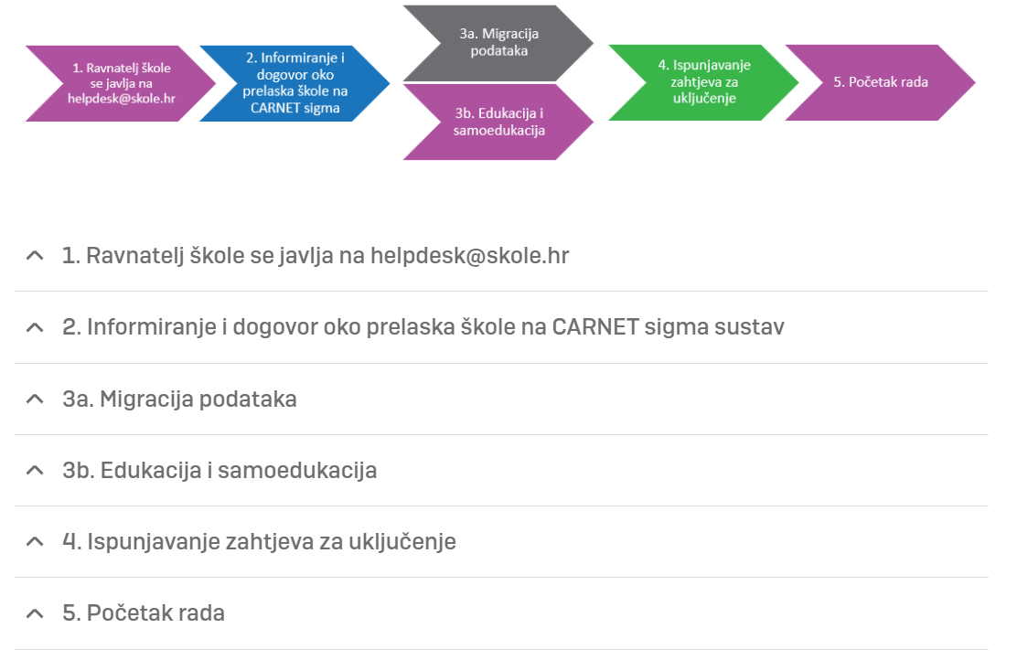
Kako postati korisnik?
Mogućnost isprobavanja
funkcionalnosti na Testnoj školi
kroz testnu instancu CARNET
sigma sustava

Slide 6
CARNET sigma u brojkama
78
Škola uključenih u korištenje sustava
70%
Uključenih škola kontinuirano koristi sustav
9000
Unesenih transakcija mjesečno
30
Škola u pilot-projektu MZO dostave i obrade dokumentacije o nabavi udžbenika

Slide 7
CARNET sigma aktivnosti
Urudžbeni zapisnik
Video upute
Na CARNET Meduzi dostupne su video upute i sve snimke edukacija
Najkorišteniji modul
Q&A sastanci
Online uživo sastanci s INFODOM-om svakih 2-3 tjedna
Napravljene nadogradnje
Veliki broj novih nadogradnji i funkcionalnosti
Kalendar edukacija
Suradnja sa školama
Sudjelovanje škola u predlaganju nadogradnji i testiranju novih funkcionalnosti
Predviđenih 7 edukacija do veljače 2022. godine
Yammer
Grupa za korisnike pod nazivom „CARNET sigma zajednica”

Slide 8
CARNET sigma budućnost ►►►
Kalendar edukacija do veljače 2022
Modul „Učenički servis”
Prelazak na EURO valutu
Modul „Dugotrajna imovina” i inventura
Nova uredba o uredskom poslovanju
Novi mToken portal
Unapređenje korisničke podrške

Slide 9
Kalendar edukacija
Studeni
• 11.11.2021. – Edukacija za korištenje modula „Upravljanje proračunom”, modula „Putni nalozi” i „Blagajna”
Prosinac
• 02.12.2021. – Edukacija za korištenje modula „Urudžbeni zapisnik”
• 16.12.2021. – Edukacija za korištenje modula „Dugotrajna imovina“ i funkcionalnost provođenja inventure u školama
Siječanj
• 13.1.2022. - Edukacija za korištenje modula „Evidencija radnog vremena i ugovori“ i modula „Obračun plaća“
• 18.1.2022. - Edukacija za korištenje modula „Urudžbeni zapisnik”
Veljača
• 10.2.2022. - Edukacija za korištenje modula „Platni promet“ i modula „Glavna knjiga“

Slide 10
Primjeri digitalizacije poslovanja kroz CARNET sigma sustav
Upravljanje eRačunima kroz CARNET sigma sustav, povezivanje s ulaznim računima i rasknjižavanje
Evidencija i upravljanje dugotrajnom imovinom
Obračun i fakturiranje obroka i produženog boravka

